Slide 1
Федеральное государственное бюджетное образовательное учреждение высшего образования
«Владимирский государственный университет
имени Александра Григорьевича и Николая Григорьевича Столетовых»
Кафедра информационных систем и программной инженерии
ПРЕЗЕНТАЦИЯ
к курсовому проекту по дисциплине «Распределенные программные системы"
Разработка программной системы
Владимир, 2017 г.

Slide 2
Команда:
Родионова Анастасия Владимировна
Крутова Анастасия Сергеевна
Ханова Анастасия Александровна
Лапыгина Василиса Денисовна

Slide 3
GAR goal action result
Web – приложение
Дружеский интерфейс
Уменьшение времени для достижения целей
Социальная составляющая
Мотивация
Планирование

Slide 4

Цель приложения:
Саморазвитие

Slide 5




Привычка
21 день

Slide 6
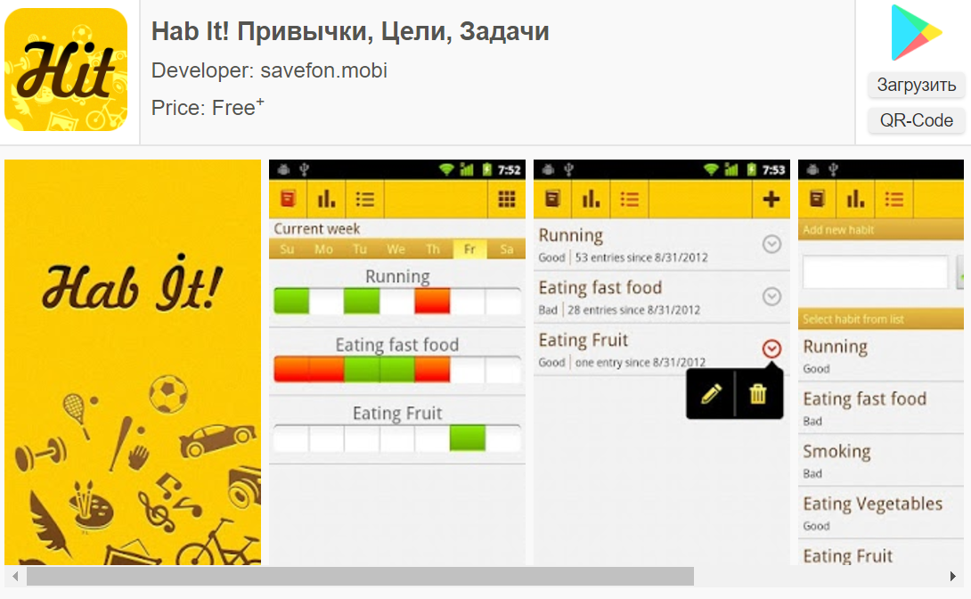
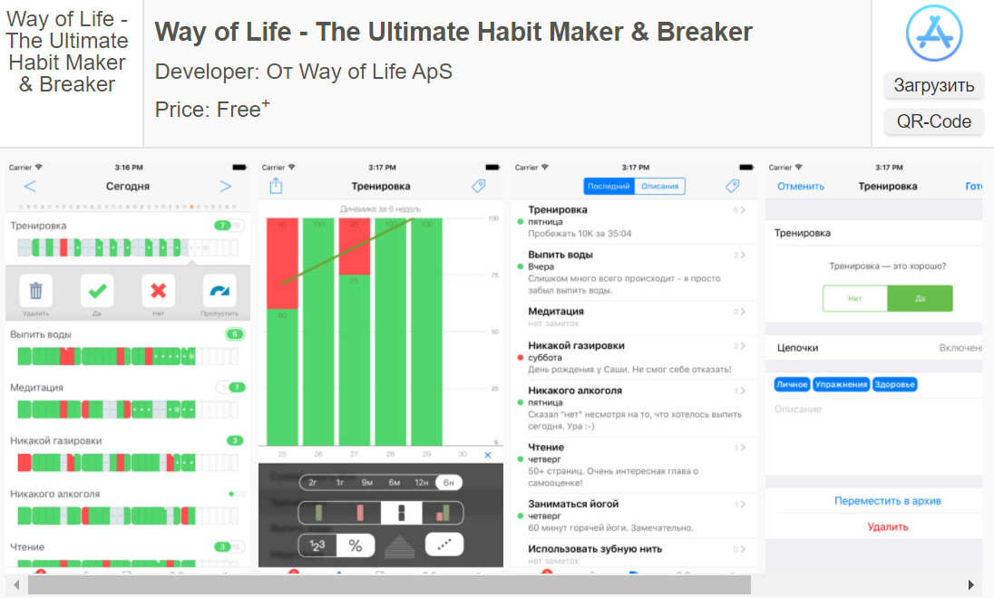

Slide 7
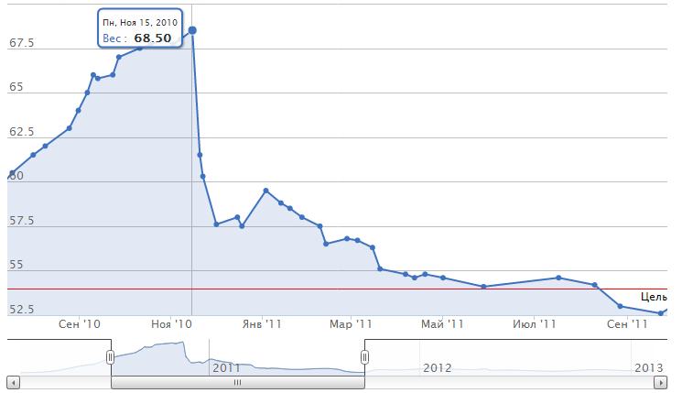
На сколько активно проходит обучение
На что и как влияет количество привычек
…
Соревновательный характер
Мотивация (развитие персонажа)
…

Slide 8

Спасибо за внимание!

